Slide 1
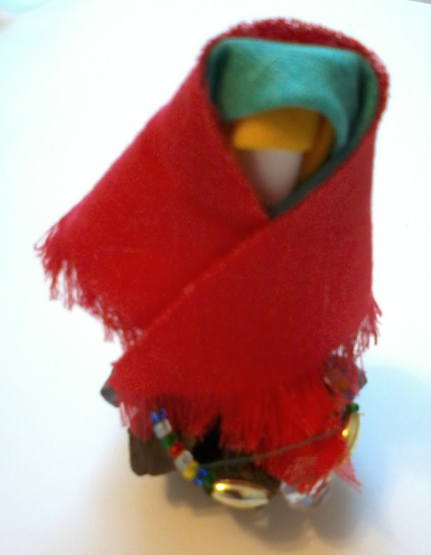
Игрушка обско-угорских народов «Кукла-шишка»
Разработала педагог дополнительного образования Темиргазиева Т.М.

Slide 2
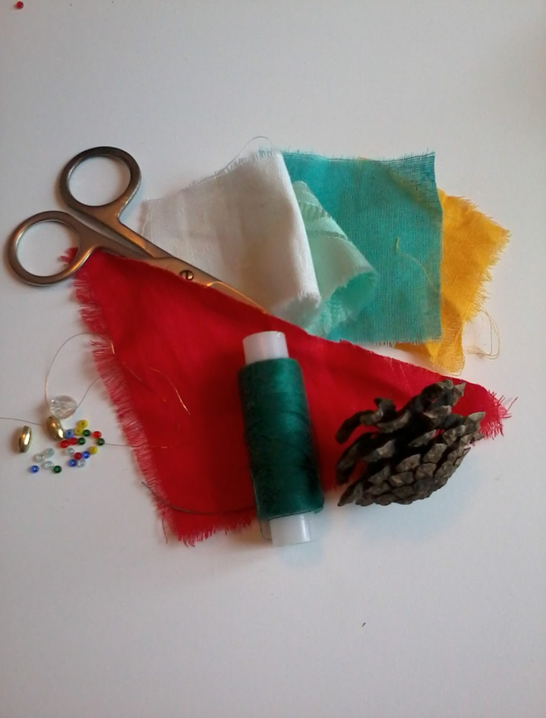
Цель: освоение технологии изготовления игрушки. Задачи: вызвать интерес к изготовлению рукотворных игрушек. Развивать творчество, мелкую моторику рук. Закреплять умение завязывать узелки, нанизывать бусинки Воспитывать уважение и интерес к жизни и традициям ханты и манси, желание больше узнать об их жизни.
Технология изготовления куклы. Для работы нам потребуется: сухая сосновая шишка, лоскуток белой ткани 4х10см, лоскуток цветной ткани 4х8см, для двух платочков- лоскутки цветной ткани двух оттенков 6х6 см, для платка- полога -лоскуток яркой цветной ткань 11х11см, нитки или тесьма, проволока 8 см, бисер, бусины, ножницы.

Slide 3
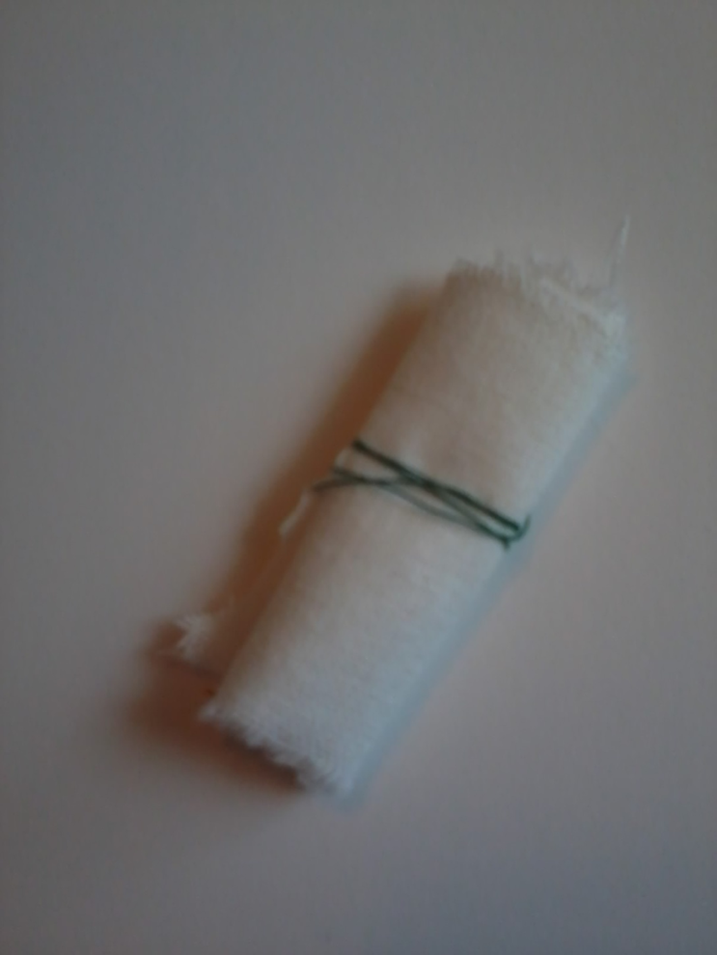
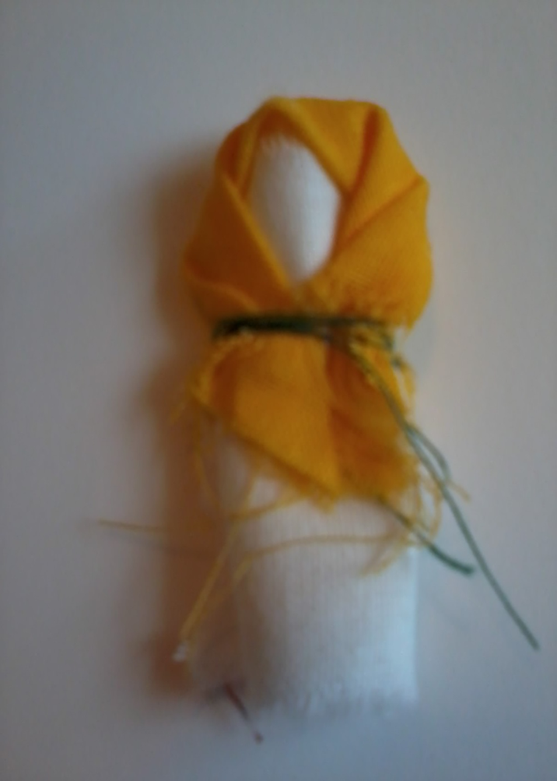
Берем белый лоскуток ткани и сворачиваем, затем обматываем нитками или тесьмой
Цветной лоскуток ткани -квадрат складываем по диагонали и надеваем на голову, не завязывая узел, а фиксируем только нитками(тесьмой)

Slide 4
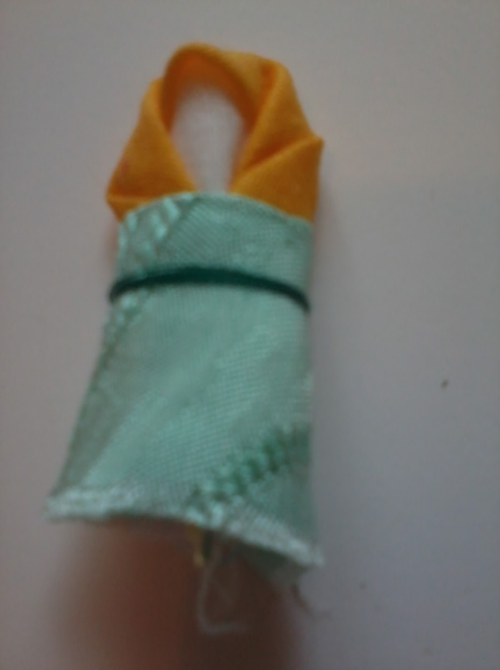
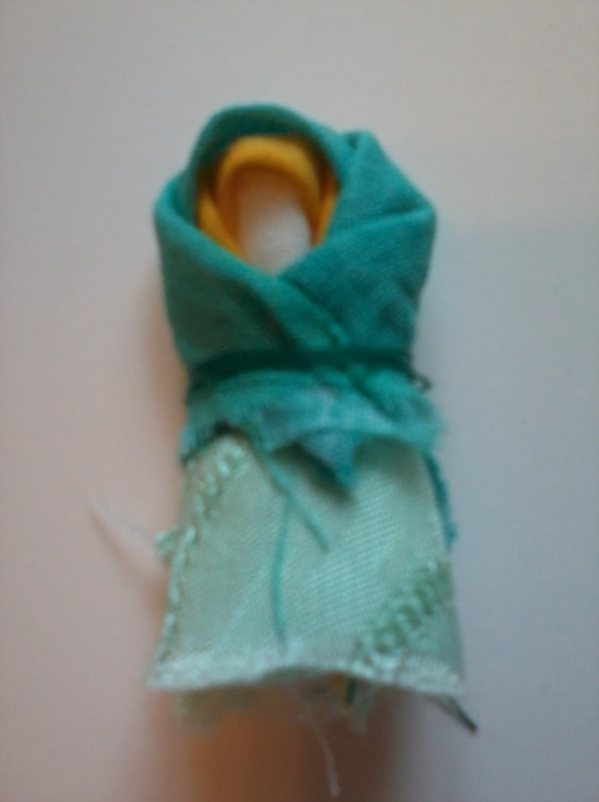
Цветную ткань прямоугольной формы складываем вдоль пополам и обматываем заготовку
Берем лоскуток ткани другого цвета, складываем по диагонали пополам и надеваем поверх первого платка и фиксируем нитками

Slide 5
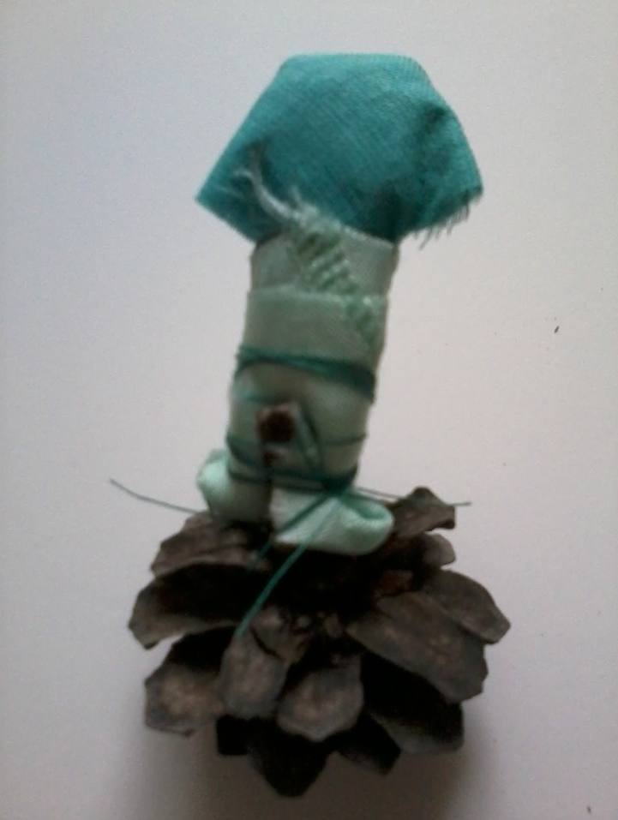
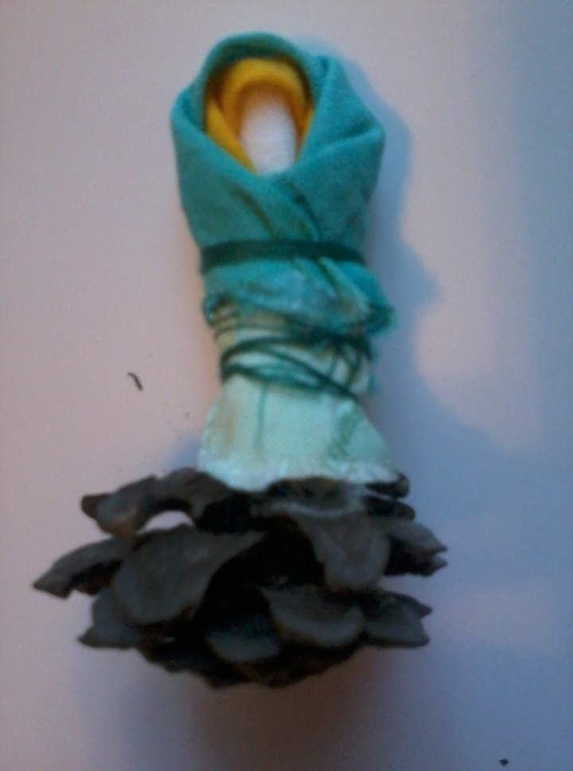
Ставим заготовку на макушку шишки и обматываем нитками за чешую
Вот так сидит заготовка на шишке

Slide 6
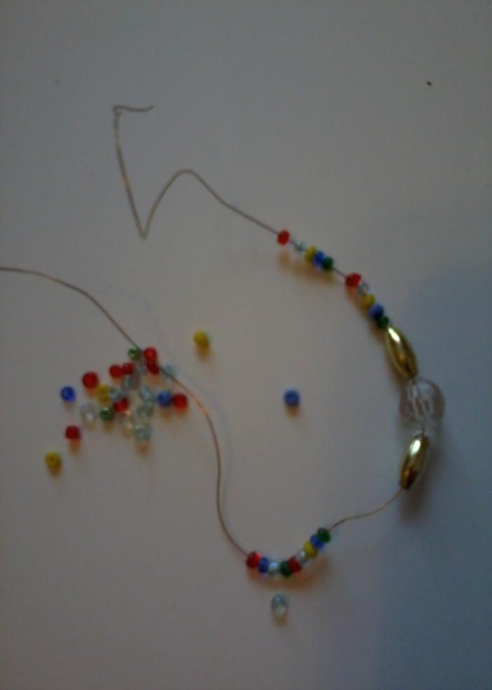
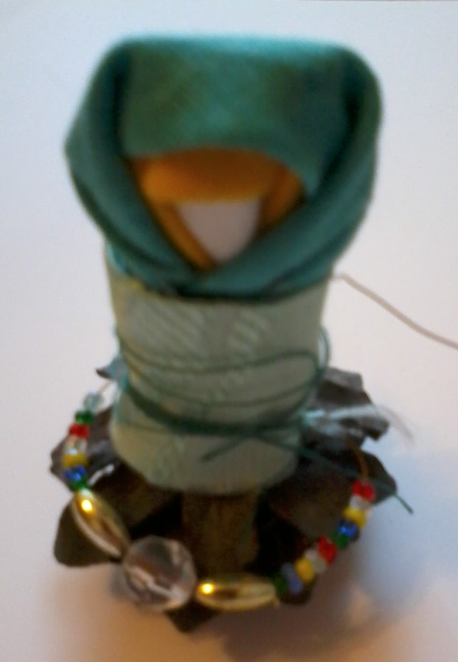
Нанизываем на проволоку
бисер и бусины.
Надеваем украшение.

Slide 7
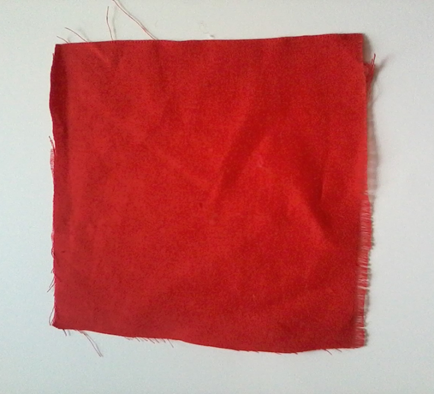
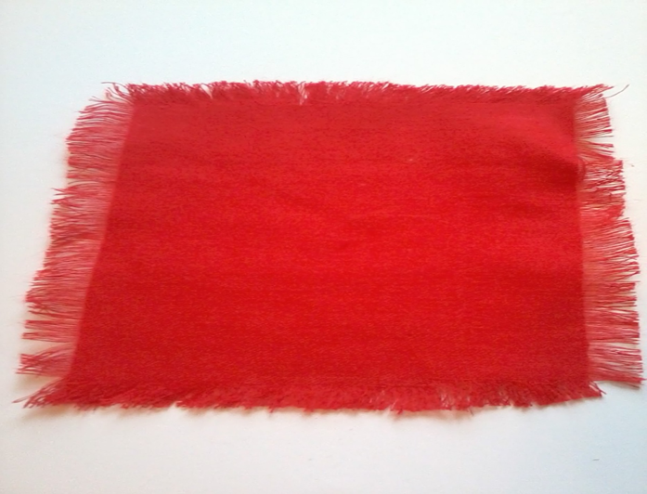
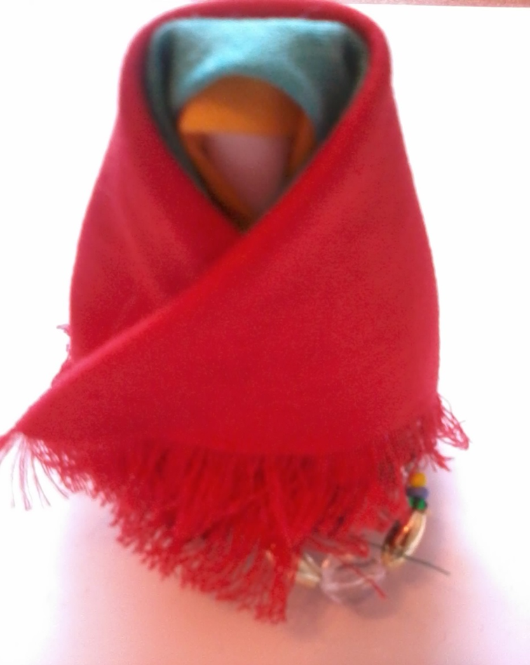
Для платка-полога берем большой, цветной лоскуток ткани, затем со всех сторон выдергиваем нити и получаем шаль с кистями
Складываем шаль пополам и накидываем на голову куклы. Кукла -шишка готова.

